Slide 1

강의 소개 및 강의 준비
3 사전 과제의 존재 이유와 팁

Slide 2

사전 과제의 존재 이유와 팁
1.
사전 과제의
존재 이유
사전 과제의 존재 이유
얼마나 문제를 정확하고 효율적으로 풀었는가?
제안한 방법이 얼마나 확장성 있고, 유지보수가 용이한가?
문제 해결 능력
변수 네이밍이 일관성 있고, 정보를 잘 전달하는가?
적절한 도구를 활용해 (prettier, eslint) 코딩 컨벤션을 준수했는가?
모듈화가 잘 되어 있는, 파악하기 쉬운 코드인가?
협업 능력
적절한 문법을 사용해 구현했는가?
Edge Case, 에러 처리에 대한 고려가 되어 있는가?
성능 최적화가 되어 있는가?
기술적 역량

Slide 3
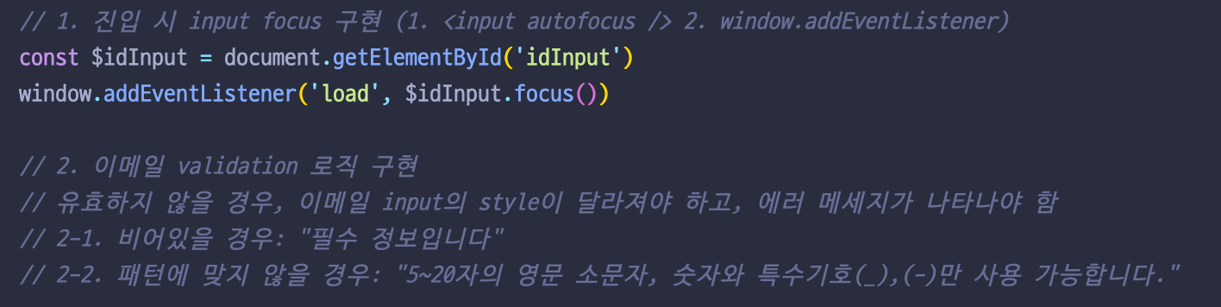
사전 과제의 존재 이유와 팁
2.
사전 과제 풀이 팁
사전 과제 풀이 팁
1. 섣부른 구현은 금물
의사코드 (pseudocode) 혹은 주석, 손그림 등으로 코드 흐름을 미리 생각해보고 구현에 들어가기

Slide 4

사전 과제의 존재 이유와 팁
2.
사전 과제 풀이 팁
사전 과제 풀이 팁
2. 아는 것을 잘 풀기
최대한 많은 문제를 정확하지 않게 구현하는 것 < 아는 문제들을 정확하고 완벽하게 구현하는 것
💯
🙆‍♀️
🙅‍♀️

Slide 5
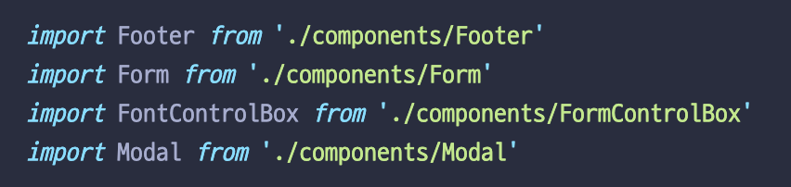
사전 과제의 존재 이유와 팁
2.
사전 과제 풀이 팁
사전 과제 풀이 팁
3. 코드 가독성과 재사용성 고려하기
잘 돌아가기만 하면 되는 코드 (X) 코드 리뷰를 진행하는 코드 (O)
적절한 네이밍과 모듈화 + 반복되는 로직은 재사용 가능하도록 확장해 활용

Slide 6



사전 과제의 존재 이유와 팁
2.
사전 과제 풀이 팁
사전 과제 풀이 팁
4. HTML5, CSS3, ES6 문법 숙지하기
문법을 숙지하지 않으면 적합한 선택지들을 충분히 생각해내기 어려움

Slide 7
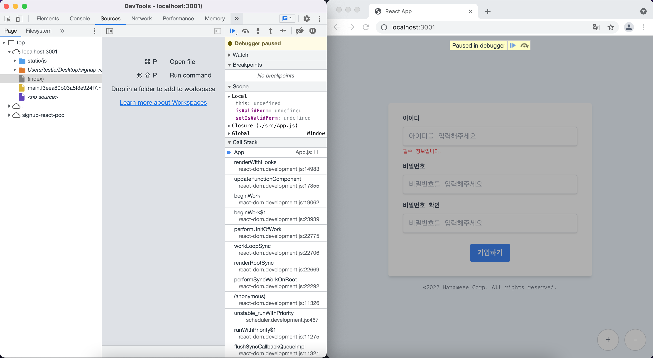
사전 과제의 존재 이유와 팁
2.
사전 과제 풀이 팁
사전 과제 풀이 팁
5. 개발자 도구를 활용한 디버깅
콘솔 창과 debugger을 활용한 디버깅 역량이
구현 과정에서 막히는 부분을 잘 해결할 수 있는지를 결정 지음

